Slide 1
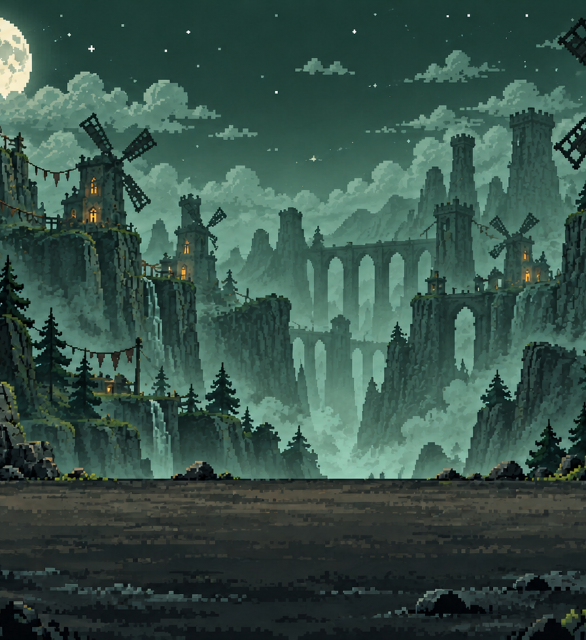
小小反擊
垂直切片報告
展示核心：第二關風車峽谷
第四組
林妤娟 許晉誠 陳鼎元 劉起佑
Notes:
建議時間：10 秒
大家好，我們是第四組。這次的《小小反擊》保留原型的間接干預概念，把展示聚焦在風車峽谷的一場完整遭遇。
來源
原簡報：finalone/docs/presentations/小小反擊_垂直切片報告_聚焦展示版.pptx
遊戲圖像取自 finalone 專案。背景採 AI 生成與調色，角色沿用專案素材。

Slide 2
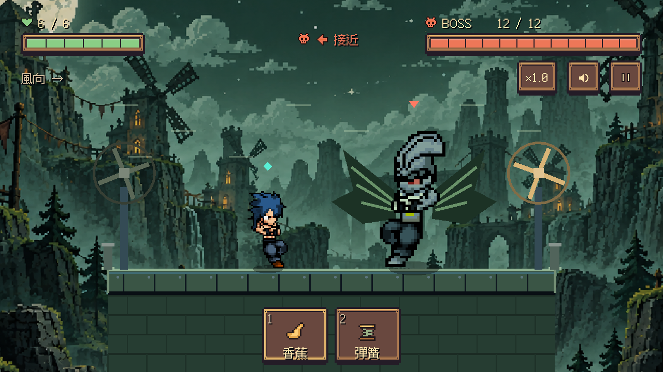
遊戲簡介與玩家角色
角色自動行動
玩家部署道具
決定落點與時機
主角 6 HP
重甲 Boss 12 HP
普通拳腳無法破甲
02
Notes:
建議時間：25 秒
這是一款單人側視的策略遊戲。玩家不直接控制主角，角色會自己移動和攻擊，玩家負責放置道具。主角只有六點血，重甲 Boss 有十二點血，而且普通拳腳無法破甲。玩家必須看懂敵人與場地，再用部署創造反擊機會。
來源
finalone/scripts/chapter_arena.gd
finalone/qa/chapter-2-battle.png
遊戲圖像取自 finalone 專案。背景採 AI 生成與調色，角色沿用專案素材。

Slide 3
遊戲設計支柱
以弱搏強
間接干預
可見的因果
正面戰力有差距
勝機來自場地與道具
角色維持自動戰鬥
玩家選擇時機與落點
位移與機關真正作用
命中後立即顯示扣血
本次切片目標
玩家能說出自己做了什麼，以及反擊為何成功
03
Notes:
建議時間：20 秒
目前的設計支柱有三點。第一是以弱搏強，讓勝利依賴場地。第二是間接干預，保留角色自動戰鬥和玩家改變條件的概念。第三是可見的因果，讓部署、位移和傷害在同一個畫面連起來。這次最想驗證的是玩家能不能說出自己的操作如何改變結果。
來源
finalone/README.md
finalone/scripts/chapter_arena.gd
遊戲圖像取自 finalone 專案。背景採 AI 生成與調色，角色沿用專案素材。

Slide 4
上次原型測試結果
48 筆回覆
理解與體驗題 | 平均／5
倒數內看懂並選擇 | 2.31
理解懷疑值與後果 | 2.52
理解音樂效果 | 2.70
判讀畫面局勢 | 2.96
47 個不同匿名 ID
10 月 6 日至 13 日
完成結算 19 筆 中途停止 15 筆
觀眾揭穿 13 筆 技術問題 1 筆
統計以回覆筆數計算，未合併重複 ID；平均排除「未體驗／無法判斷」
04
Notes:
建議時間：35 秒
上次問卷有四十八筆回覆，對應四十七個不同匿名 ID，所以這裡報告的是回覆筆數，不是四十八名玩家。十九筆完成結算，十五筆中途停止。五分量表中，倒數內理解並選擇平均二點三一，懷疑值理解二點五二，音樂效果二點七零。開放回饋也反覆提到，不知道哪些地方能按，以及操作到底改變了什麼。這些是原型資料，不能當成這次版本已改善的證據。
來源
https://docs.google.com/spreadsheets/d/1wZ1hnMkB1IHAv8A39OKfjFqAZOBDgh3iXc2gC7NS0hE/edit?gid=553408992
計算：每題只取 1–5 數值，排除未體驗。決策 n=48，懷疑 n=48，音樂 n=47，局勢 n=48。重複 ID 保留原始兩筆。
遊戲圖像取自 finalone 專案。背景採 AI 生成與調色，角色沿用專案素材。

Slide 5
回饋處理與取捨
原型回饋 | 本次處理 | 決策原因
操作效果不清楚 | 改為碰撞、位移與扣血回饋 | 讓干預結果能被直接觀察
選項多、判讀時間不足 | 縮減 HUD、保留慢動作 | 把注意力留給場地判斷
等待久，操作空間少 | 單場 Boss、快速重試、階段連續 | 縮短再次嘗試的等待
懷疑值失控、收益不明 | 本切片未沿用懷疑與收益系統 | 先驗證道具干預的核心樂趣
尚未採納：完整長篇教學與音樂個性化演出，先以短開場測試能否自主理解
05
Notes:
建議時間：40 秒
我們把回饋對應成四項處理。操作結果不清楚，就把抽象修正改成實際碰撞、位移與扣血。選項太多、判讀時間不足，就簡化畫面並保留慢動作。等待太久，就縮成單場 Boss 和快速重試。懷疑值與收益的風險回報不明，這次選擇不沿用，先驗證道具干預是否成立。長篇教學和依音樂改角色外觀目前也沒有做，因為切片先聚焦場地反擊；短開場是否足夠，還需要這次問卷驗證。這是對既有回饋的設計回應，不宣稱因果理解已經提升。
來源
https://docs.google.com/spreadsheets/d/1wZ1hnMkB1IHAv8A39OKfjFqAZOBDgh3iXc2gC7NS0hE/edit?gid=553408992
finalone/docs/玩家體驗優化.md
finalone/scripts/arena_hud.gd
finalone/scripts/campaign_catalog.gd
遊戲圖像取自 finalone 專案。背景採 AI 生成與調色，角色沿用專案素材。

Slide 6
原型目標的執行情況
由原型功能轉寫的使用者故事 | 狀態 | 本次可驗證的行為
我能干預自動戰鬥的結果 | 保留並改作 | 選道具與落點，改變位移與傷害
我能用音樂、轉播與場地干預 | 調整範圍 | 本切片改用道具與場地機關
我能取捨收益與被揭穿的風險 | 未沿用 | 目前無收益與懷疑值系統
我能完成戰鬥並看到結果 | 完成流程 | 開場、勝敗、重試、下一關
故事依原型功能重述，非原型投影片逐字引用；未沿用的系統不列為完成
06
Notes:
建議時間：35 秒
這頁將原型功能轉寫為可以驗證的使用者故事，並非原型投影片的逐字引用。間接干預自動戰鬥的核心有保留，但是操作從音樂和轉播改為道具。音樂、偏心轉播、收益和懷疑值沒有在這次切片延續，所以不能把它們算成完成。完整戰鬥流程則已經能現場驗證，從開場一路到結算、重試或下一關。原型主張的黑箱大會體驗因此有所轉向，這點需要在報告中明講。
來源
原型功能依據：laughing-jianghu-godot-main/README.md，第 1、介面與玩法規則各節
原型討論區：https://cool.ntu.edu.tw/courses/62481/discussion_topics/533781
目前：finalone/scripts/chapter_arena.gd、arena_hud.gd
遊戲圖像取自 finalone 專案。背景採 AI 生成與調色，角色沿用專案素材。

Slide 7
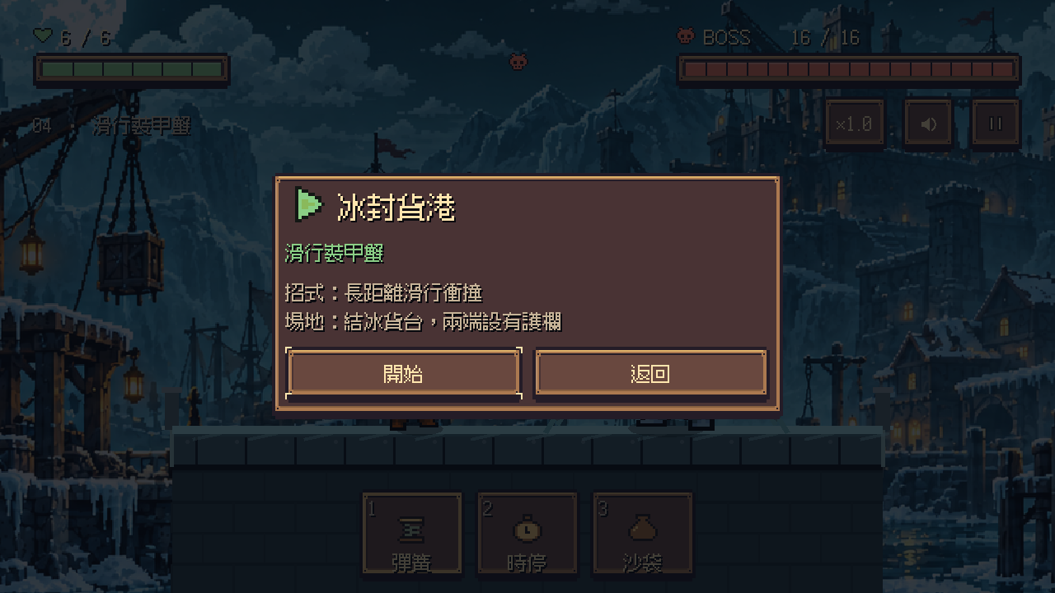
本次額外完成的工作
完整遭遇流程
開場、暫停、勝敗與重試
同關階段自動銜接
場地與操作回饋
六關各自調色與機關
部署預覽、音效與傷害回饋
六關皆保留可玩內容，垂直切片品質驗收聚焦第二關
07
Notes:
建議時間：25 秒
額外工作包括開場、暫停、勝敗、重試和同一關階段自動銜接，以及部署預覽、命中音效和傷害回饋。六關也有各自的場地機關與配色。這些內容都可以操作，但這次垂直切片的品質驗收仍聚焦第二關，其他關卡保留為可玩內容，不把範圍大等同於品質已經完成。
來源
finalone/docs/presentations/小小反擊_垂直切片報告_聚焦展示版.pptx
finalone/qa/chapter-4-briefing.png
finalone/docs/垂直切片報告與試玩指南.md
遊戲圖像取自 finalone 專案。背景採 AI 生成與調色，角色沿用專案素材。

Slide 8
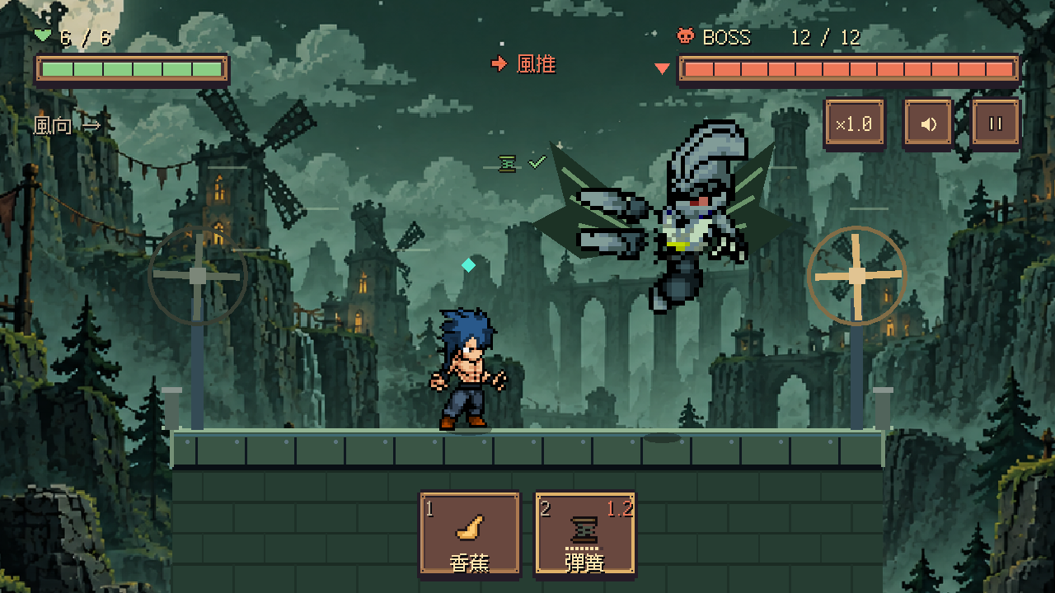
風車峽谷的一次完整反擊
彈簧讓重甲離地
風場推向側邊機關
每撞一次扣 3 HP
共四次完成挑戰
08
Notes:
建議時間：35 秒
這裡用第二關展示一次反擊。Boss 在地面時不受風吹，玩家把彈簧放在它的腳下，使它離地後才受到風場推動。風向定時切換，必須觀察哪一側的風車亮起。撞擊一次只扣三點，之後回到場內繼續戰鬥，總共四次才能完成挑戰。現場展示只需要做出一次清楚的撞擊，再說明重複判斷如何構成完整挑戰。
來源
finalone/scripts/chapter_arena.gd
finalone/qa/chapter-2-wind-lift.png
遊戲圖像取自 finalone 專案。背景採 AI 生成與調色，角色沿用專案素材。

Slide 9
預覽版的使用者故事與驗收
預覽版要完成的故事 | 驗證方式與目標
我是新玩家，能在短開場後開始部署 | 5 位未玩過的測試者中，至少 4 位於 2 分鐘內完成有效部署
我能解釋一次反擊為何成功 | 5 位中至少 4 位能說出離地、風向與撞擊的關係
我能靠調整策略取得進展 | 記錄成功前的嘗試；比較刻意部署與連點的通關率
我能順暢完成一場並再次嘗試 | 目標筆電測試完整一場，無阻斷錯誤，重試可正常開始
以上為下一階段驗收目標，尚未達成；連點仍可能通關是目前待解的風險
09
Notes:
建議時間：30 秒
下一階段用可測試的故事定義完成。找五位未玩過的玩家，至少四位能在兩分鐘內完成一次有效部署，也至少四位能說出一次反擊的因果。其次要記錄玩家怎麼調整策略，並比較刻意部署與連點，因為目前連點仍可能通關。最後在目標筆電跑完整場並重試，確認沒有阻斷錯誤。這些是接下來要驗收的目標，還不是已經取得的結果。
來源
規劃目標，由本次報告提出，非實測結果
目前風險依據：聚焦展示版第 8 頁
遊戲圖像取自 finalone 專案。背景採 AI 生成與調色，角色沿用專案素材。

Slide 10
試玩展示與本次問卷
展示：風車峽谷
測試重點
操作是否清楚
能否讀懂攻擊預警
能否理解反擊因果
角色自動行動
1／2／3 選工具，滑鼠點擊部署
按住 Space 放慢，R 重新挑戰
開啟瀏覽器遊戲
yoyoliu0927.itch.io/funny-battle
匿名問卷請見討論區填答連結
第一題為匿名 ID，不收 Email、姓名或學號
10
Notes:
建議時間：45 秒
接著請大家實際試玩。角色會自動行動，大家控制道具和部署時機，可以按住空白鍵放慢觀察。問卷連結在這一頁和討論區，第一題是匿名 ID，不需要姓名或學號。這次希望知道操作與攻擊預警是否清楚，以及大家能不能理解自己的反擊為何成功。即使沒有通關也請填寫，卡住的地方正是我們下一步要處理的資訊。
來源
遊戲：https://yoyoliu0927.itch.io/funny-battle
https://docs.google.com/forms/d/e/1FAIpQLSdP1uCEFCj_eatEpkBJiQBKnCoG4OgvPXYjNmJPRcuDC08Fbw/viewform
遊戲圖像取自 finalone 專案。背景採 AI 生成與調色，角色沿用專案素材。

